Slide 1
LES VILLES ANTIQUES
Présenté par :
FILY DIALLO LÔ
MARIAMA MANE
ADJA FATOU S NDIAYE

Slide 2
PLAN
Définition et Caractéristiques
Définition
Caractéristiques
II. Quelques exemples dans le monde
III. Héritages et Influences
Héritages
Influences

Slide 3
Définition
Une définition beaucoup plus centrée sur son organisation urbaine
Caractéristiques
Une enceinte fortifiée
Un centre politique et administratif
Des temples ou sanctuaires religieux
Des rues et un plan d’urbanisme structuré
Des équipements publics
Des habitations
Un système d’approvisionnement en eau
Un réseau de communication et de transport
Des lieux dédiés aux loisirs

Slide 4
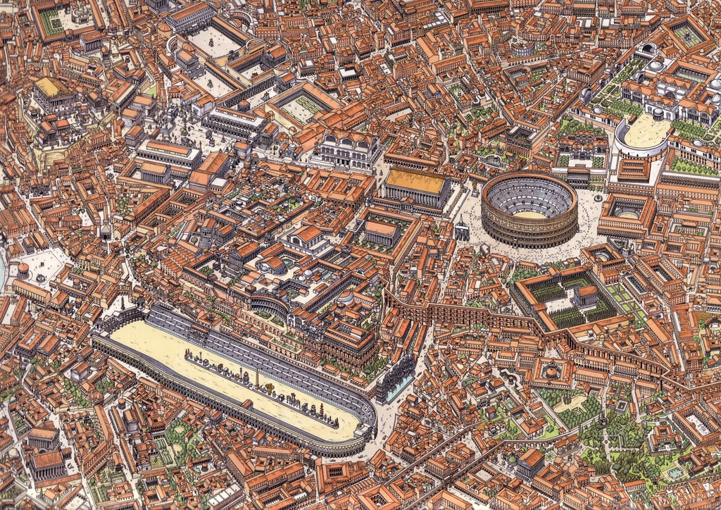
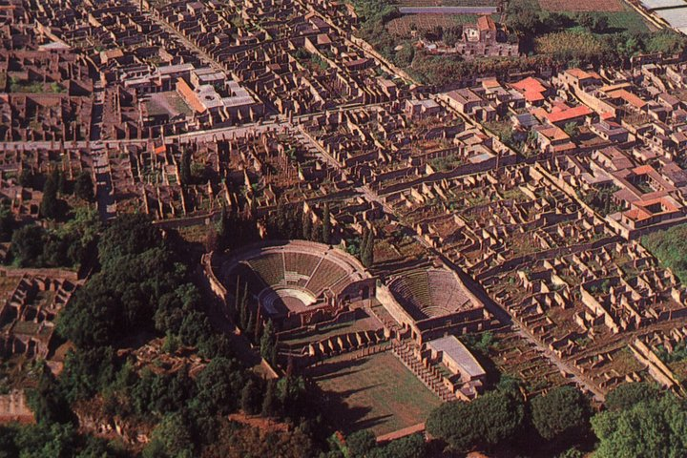
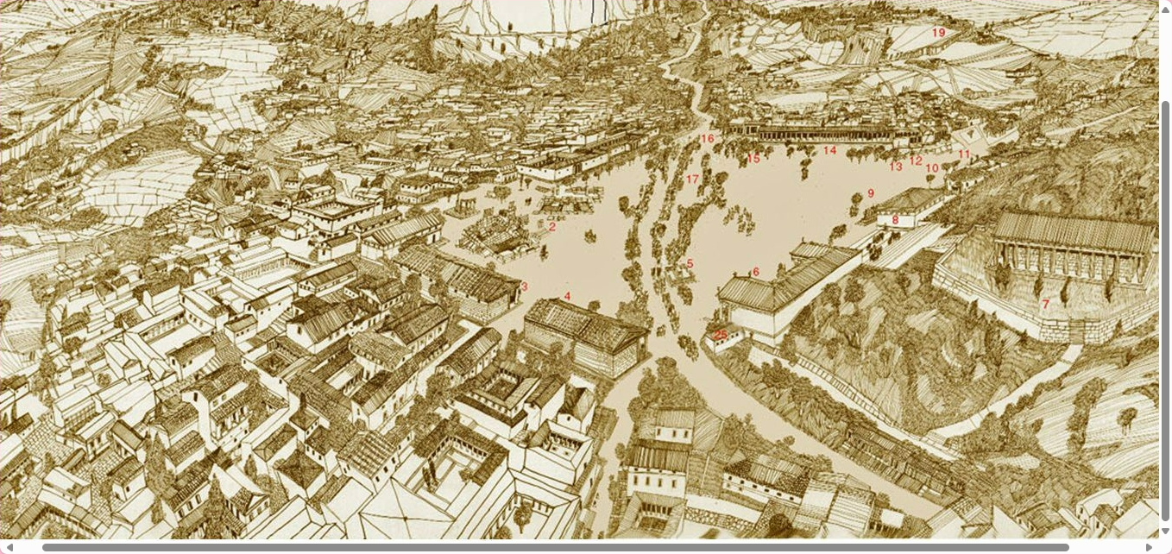
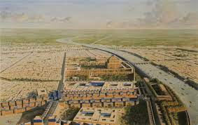
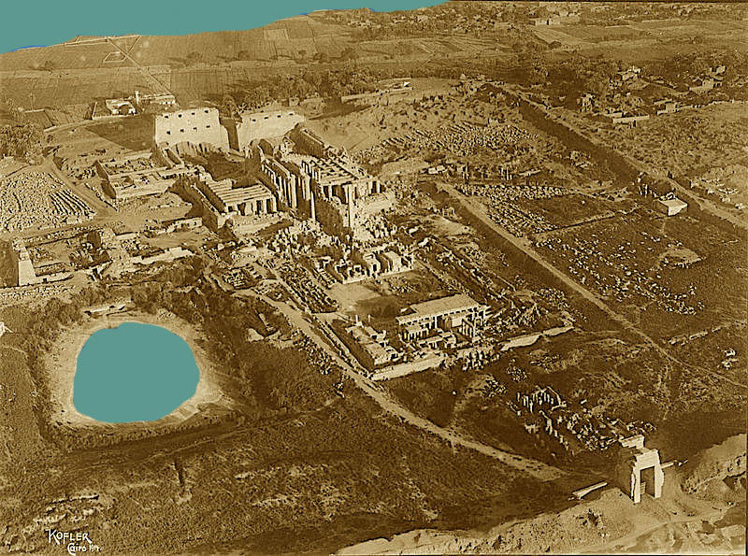
Quelques exemples dans le monde
Rome
Pompéi
Athènes
Babylone
Thèbes

Slide 5
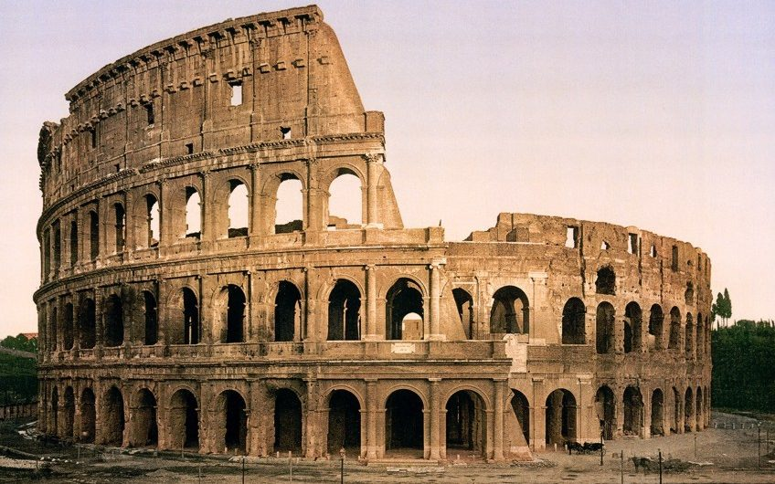
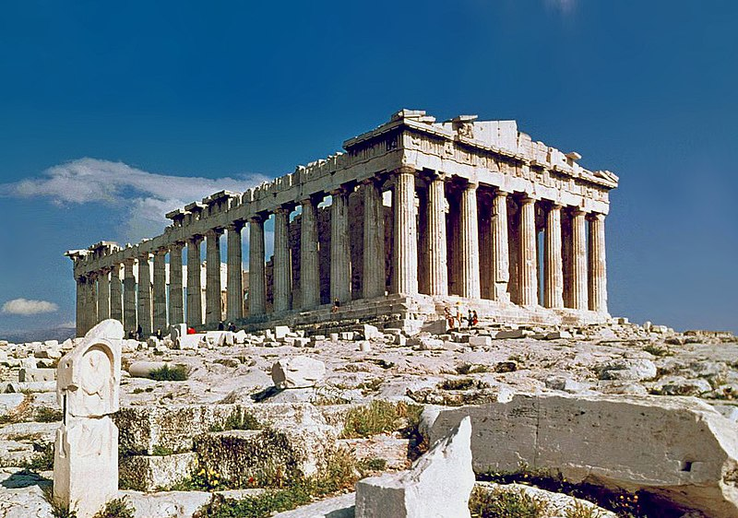
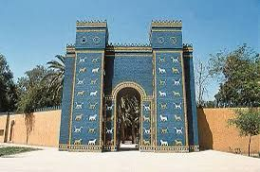
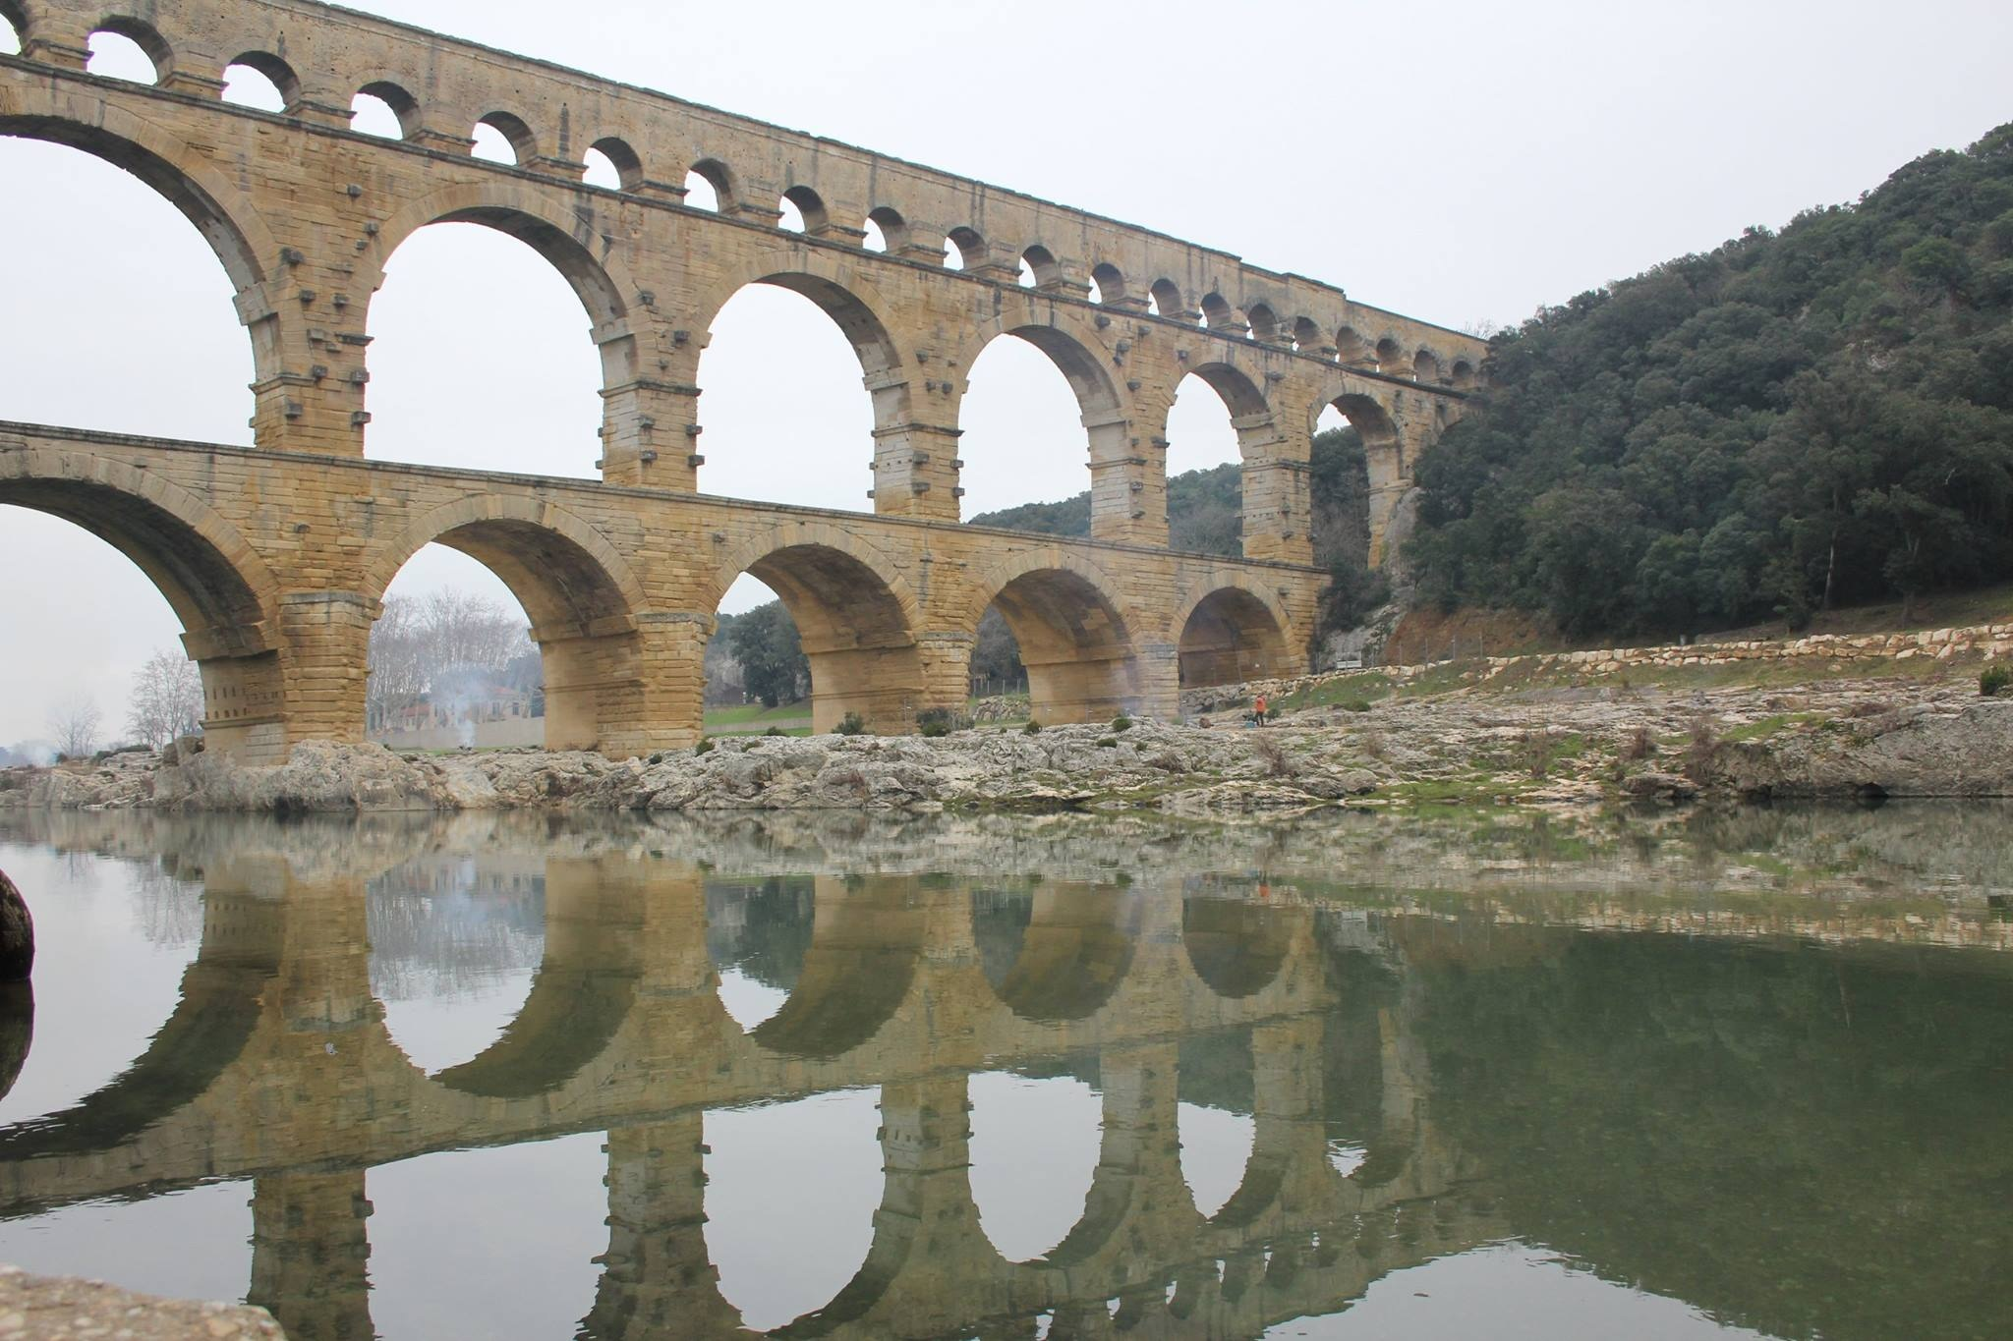
Le Colisée
Le Parthénon
Porte de l’Ishtar
Aqueduc Romain

Slide 6
HÉRITAGES ET INFLUENCES
Architecture
Urbanisme
      Arts et culture
            Systèmes politiques
Religion

Slide 7
MERCI DE VOTRE ATTENTION

